Slide 1
Con giúp các con vật thực hiện ước mơ bay lên bầu trời cao bằng cách đọc đúng tất cả các âm, tiếng, từ , câu sau.

Slide 2
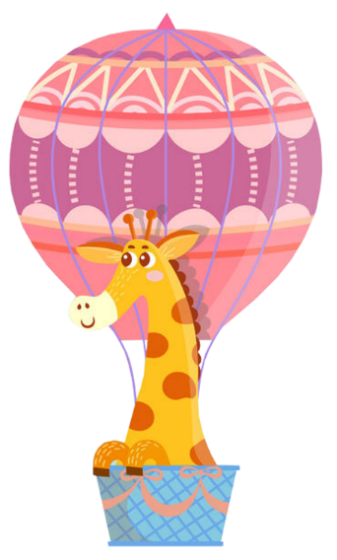
đu đủ
dù
ư
dữ
u
ngọt lừ
đủ

Slide 3
Bài 14:
Ch ch Kh kh
Notes:
更多模板请关注：https://haosc.taobao.com

Slide 4
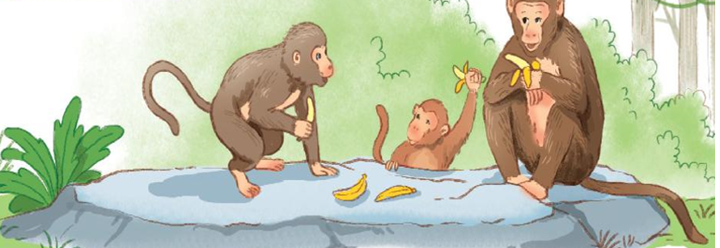
Mấy chú khỉ ăn chuối

Slide 5
kh

Slide 6
ch

Slide 7
ch
kh
ch | u
kh | i
chú
khỉ
chè chỉ chợ
khế kho khô

Slide 8
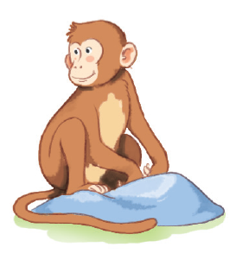
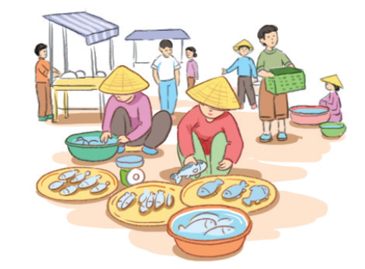
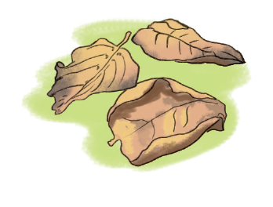
lá khô
chú khỉ
chợ cá

Slide 9
Notes:
Thiết kế bởi: Hương Thảo – tranthao121004@gmail.com

Slide 10
Notes:
Thiết kế bởi: Hương Thảo – tranthao121004@gmail.com

Slide 11
3
Tập viết
ch
ch
kh
kh
chú khỉ

Slide 12
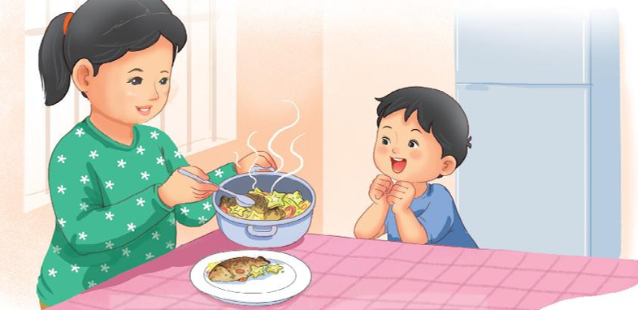
Chị có cá kho khế

Slide 13
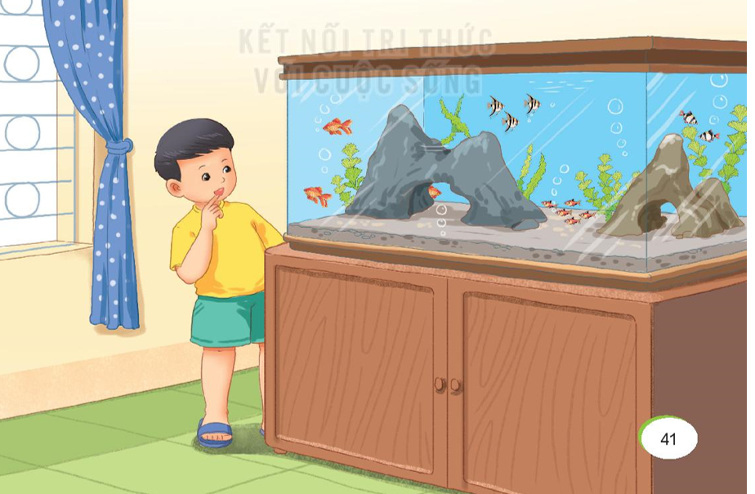
Cá cảnh

Slide 14
Củng cố
Trò chơi: HÁI TÁO
kh
kho khế
2
1
ch
5
4
chú khỉ
3
khỉ

Slide 15
CỦNG CỐ BÀI HỌC
Hôm nay các con học âm gì?
Về nhà ôn lại bài đã học

